Slide 1

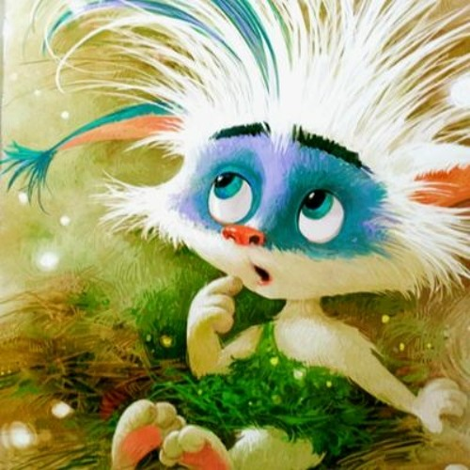
Василь Королів-Старий.
«Хуха-Моховинка». Гуманістичні ідеї казки

Slide 2
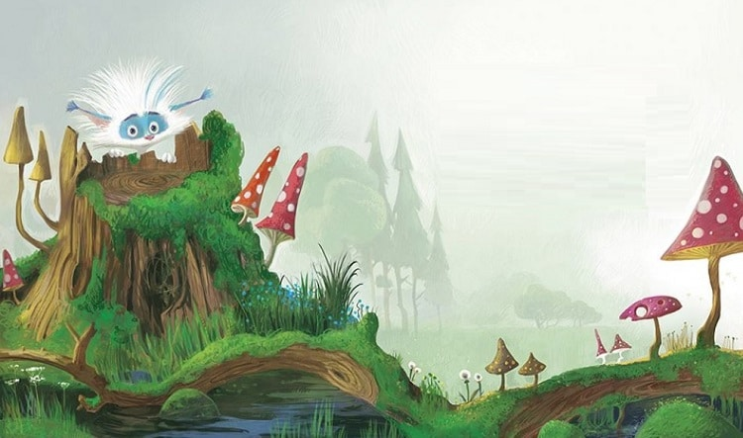
Хухи – лісові духи в слов'янській міфології. В уяві слов'янських народів добрі духи, що за своїм зовнішнім виглядом схожі на маленьких пухнастих звірків.
Хухи мають здібність змінювати забарвлення своєї шерсті в залежності від того місця, де вони перебувають. Якщо вони перебувають серед трави, їх шерсть стає зеленою, а серед осіннього листя, піску, чи старої хвої – жовтою, серед весняних кущів глоду – рожевою, біля вересу – ліловою, на снігу – білою, а у воді – прозорою.

Slide 3
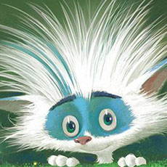
Риси характеру
Хухи-Моховинки
Подія | Риса характеру
«Отож лишалося одно: шукати нового помешкання, дарма що всі родичі й знайомі кликали Моховинку до себе» | Самостійність
«Через якийсь час відчинилися дверцята…., й у хлівець уступила дівчинка… І одразу сподобалась Моховинці» | Привітність
«Ледве пересувала ноженятами, але ж мандрувала далі» | Наполегливість
«Моховинка привіталася й пролізла щілиною у козячий хлівець» | Вихованість увічливість
«Одного бракувало Моховинці: не було тут ніде жодної іншої Хухи» | Товариськість

Slide 4

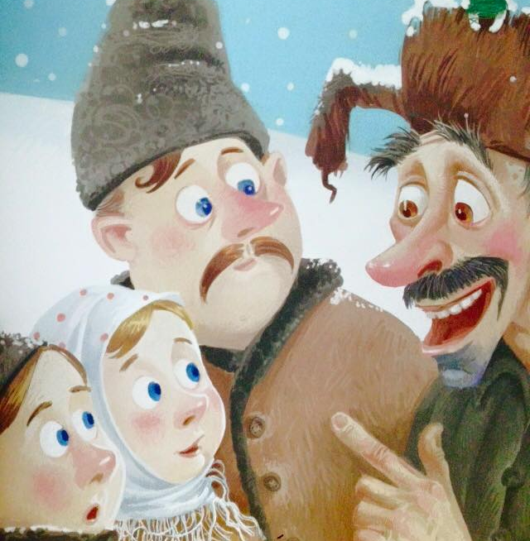
Гуманізм- ставлення до людини, пройняте турботою про її благо, повагою до гідності ; людяність. Гуманістами називають людей, зокрема письменників , які у своїх ідеях керуються ідеями гуманізму.
Толерантність – здатність ставитись до іншої особистості терпимо до її поглядів та інтересів, уміння мирно співіснувати з людьми.

Slide 5

Прочитайте вірш та визначте як він перегукується з казкою Василя Королева-Старого
Вороги лісу
Для тебе ліс – це кубометри
І вчасно виконаний план,
Для мене ліс – таємні нетрі,
Де грає в дудку вічний Пан.
Для тебе ліс – столи і лавки,
Це древесина й лісосплав,
Для мене ліс – притулок Мавки,
Яку я все життя шукав.
Для тебе ліс – це темні хащі,
Що треба чистить і сушить,
Для мене ліс – мій друг найкращий,
Без нього я не можу жить.

Slide 6
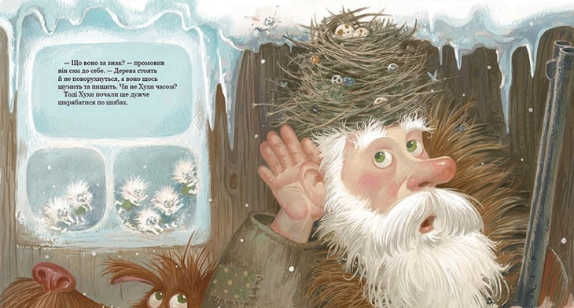
Попрацюйте з текстом казки та дайте відповіді на запитання

Slide 7
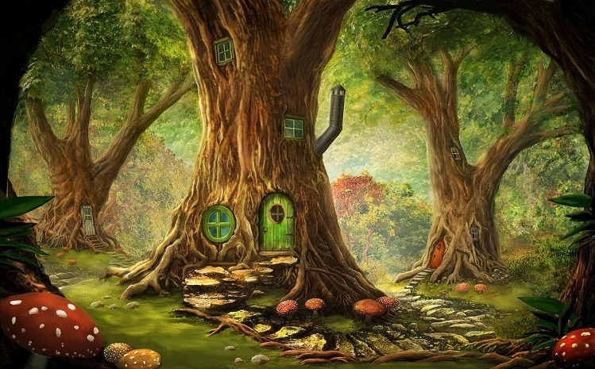
Як Хуха допомогла своєму кривднику? Чи можна її вчинок назвати гуманним?
Як діти відреагували на слова діда чи повірили йому?
Чому на Вашу думку дід каявся? Що відчував у ці хвилини?

Slide 8
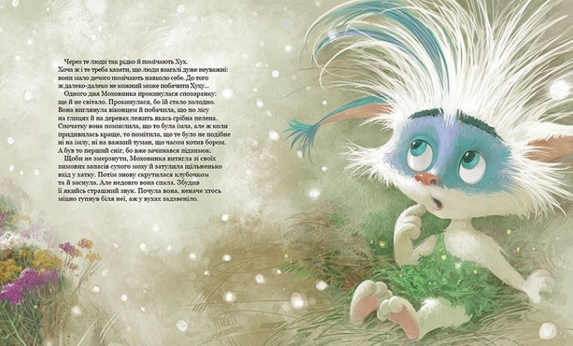
Що в поведінці персонажів вас вразило?
Як ви розумієте слова Моховинки: « Вони (Хухи) роблять добро з повинності»?
Чому, на вашу думку, усупереч законам Хух Моховинка стала видимою під час розмови з дідом?
Що свідчить про толерантність Моховинки?

Slide 9
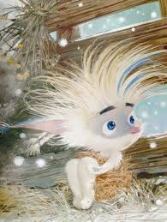
Автор
Назва твору
Літературний рід
Жанр
Головний персонаж
Другорядні персонажі
Раджу прочитати твір (кому?)
Раджу прочитати твір (з якою метою)

Slide 10
Автор | Василь Королів-Старий
Назва твору | «Хуха-Моховинка»
Літературний рід | епос
Жанр | казка
Головний персонаж | Хуха-Моховинка
Другорядні персонажі | Хо-суковик, Хухи, кози Лиска та Оришка, діти, лихий дід
Раджу прочитати твір (кому?) | Моїм ровесникам, а також дорослим
Раджу прочитати твір (з якою метою) | Тому що ця казка утверджує віру людини в перемогу добра; а також ми дізнаємось про цікаве існування фантастичних істот і розуміємо, що нас оточує жива природа, яку треба берегти

Slide 11

Дякую за роботу

